Slide 1
DB学習

Slide 2
RDBMSの特徴
RDBMS→関係データベース管理システム
関係モデル
→いわゆる表形式のもの

Slide 3
関係モデルに要求されること
列はそれ以上分割できないこと
重複する行が無いこと
行に順序が無いこと
列に順序が無いこと

Slide 4
RDBMSの重要な機能
トランザクション
DBに対する操作をパッケージしたもの
あるトランザクションに複数のDBに対する操作がある場合、外部からその途中状態は観測できない

Slide 5
ACID特性
原子性
一貫性
独立性
永続性

Slide 6
原子性
トランザクション
1000000000件のレコードを挿入する
もし、999999999件目のレコードで何かしらのエラーが起こったら？
すべてのレコードの挿入操作が
リセットされる

Slide 7
問題
なぜ、トランザクションに含まれる処理がすべて実行できない場合、トランザクション開始前の状態に戻す必要があるのか。（せっかく999999999件も登録したんだから、リセットせずに、エラーが起きたら最後の1件だけ登録すればよいのでは？）

Slide 8
一貫性
テーブルやレコードの状態に対するルール違反がトランザクション終了時に発生した場合、DBの状態をトランザクション開始前までに戻す

Slide 9
独立性
トランザクションの処理の途中の状態を外部から観測できない
永続性
DB側がトランザクションの終了をアプリケーション側に通知した後に、ロールバックが起こらない

Slide 10
正規化
DBのテーブルやカラムの定義を修正し、より取り扱いやすい構造へと変更すること
取り扱いやすい構造とは
不正なデータが混入していない
データの削除/挿入/更新に際してその手続きが簡単である

Slide 11
第1正規化
列持ちテーブルをなくす！
列持ちテーブル→カラムを配列のように使ったテーブル

Slide 12
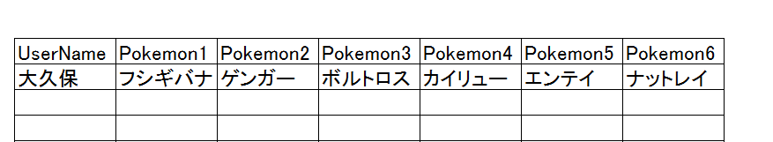
You Are Pokemon Master!
Q:大久保の手持ちポケモンの数は？
A:
Select case when Pokemon1 is not Null then 1
else 0 end
+ case when Pokemon1 is not Null then 1
else 0 end
+ case when Pokemon1 is not Null then 1
else 0 end
+ case when Pokemon1 is not Null then 1
else 0 end
+ case when Pokemon1 is not Null then 1
else 0 end
+ case when Pokemon1 is not Null then 1
else 0 end
Why Japanese People !???

Slide 13
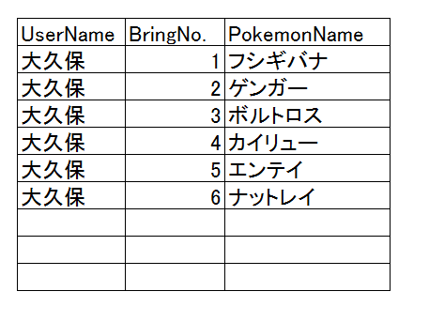
第1正規化
Q:大久保の手持ちポケモンの数は？
A:select UserName,
Max(BringNo.)
where UserName = ‘大久保’
group by UserName
Very Simple!

Slide 14
列持ちテーブル派の言い訳
「列持ちテーブルにしたほうがI/Oが早い」
実際には大した差はありませんし、そんな事よりも保守/開発/改修が容易になるようにするべきです。そもそも、どのぐらいI/Oに差があるか検証したことがありますか？
「列持ちテーブルの方が見やすい」
だったらビューを用意して勝手に見ればいいじゃないですかね・・・

Slide 15
問題
第1正規化が成されていないテーブルを第1正規化するときの移行用のSQLを書け

Slide 16
第2正規化
部分関数従属を排除する
部分関数従属
→主キーが決まれば自動的に決まる事
そういったカラムを別のテーブルに移すことが第2正規化

Slide 17
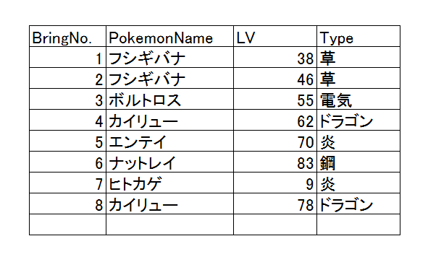
Your Pokemon Box!

Slide 18
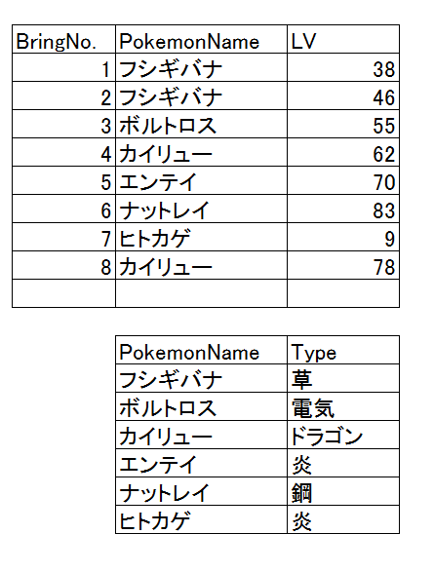
Good Design

Slide 19
第2正規化を拒む人の言い訳
「いろんなデータがあちこちに飛んでいてわかりづらい」
単に慣れていないだけ。見づらいのならビューで対応すればよい。

Slide 20
第3正規化
推移的関数従属を排除する
推移的関数従属
→部分関数従属とほぼ同じ考え方。部分関数従属は主キーに着目したが、推移的関数従属は主キー以外に着目する

Slide 21
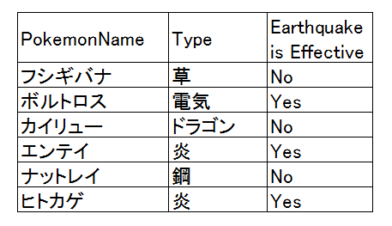
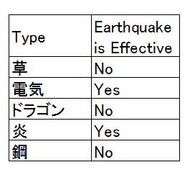
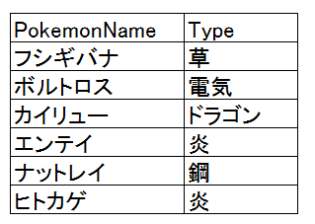
例
ポケモンが決まればタイプが決まる
タイプが決まれば地面技の相性が決まる

Slide 22
第3正規化を拒む人の言い訳
第2正規化の時の言い訳と一緒
良い設計は世界的な標準がある。素人考えは大体理由付きで否定されているし、そういった反論が来ることは“想定済み”
想定済みの反論をすることは自分が勉強していないことを晒しているだけ！

Slide 23
正規化
第3正規化以降も第4正規化、第5正規化という手法があります。
通常は第3正規化まで行えば十分です
なぜなら、第3正規化まで行えば1対1の関係レベルまで落とし込むことが出来る
→そこからの解釈はビジネスルールに委ねられ ている
→DBの設計からビジネスルールが排除されてい る

Slide 24
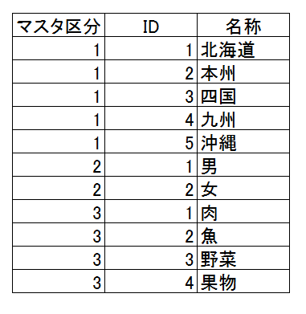
DB設計のバッドノウハウ
One True Look up Table (OTLT)
複数のマスタデータを一つのテーブルにまとめた形

Slide 25
なぜダメか
そもそも、「列は変数ではない」
DBは「実データ/生データ」を入れる場所であり、列は意味を持つようにすべき。
列の桁数などが変わった時の影響範囲が大きすぎる
どれだけ大きい桁にしても本質的には同じ問題が残る
どうせシステム側で区分値に応じた制御を入れるならテーブルごとの制御に代えてもコストは同じ

Slide 26
OTLTを使う人の言い訳
「便利だから」
保守性を下げるほどの便利さはありません。
「システム側からアクセスするテーブルが一つの方が分かりやすい」
結局ほしいマスタデータの種類に応じて区分値を切り替えなければいけないので、システム側でのコストは同じ。むしろシステムとDBに同じ意味のことを書かなければいけないので余計にわかりにくくなっている。

Slide 27
DB設計のバッドノウハウ
多段ビュー
ビューがビューを読んでいること。

Slide 28
なぜダメか
ビューを生成するコストは非常に高い
ビューがビューを呼ぶと非常にメモリを食う上に、レスポンスが悪くなる。
ビューがビューを呼ぶのを繰り返し、階層が深くなると、ビューが難解になる。
基本的にDB側にロジックを埋め込まない。
ストアドプロシージャやシステム側にロジックを埋め込む

Slide 29
結論
DBはデータを保存する場所。DBにロジックを埋め込むような設計をしてはいけない。
ビジネスロジックの実装やポリモーフィズムの実現はシステム側で行うべき内容で、DB側でそれを担うべきではない（と言うより、そもそも担うことは出来ない。担っているように見えるだけで、それはタダの勘違い）

Slide 30
注意点
第4正規化と第5正規化は「キーのみからなるテーブル」の正規化を指す
「キーのみから成る」テーブルの問題点は「すべてのキーを決定しなければ登録できない」という問題点、コレを解消することを目指す。

Slide 31
多値属性
一つのパラメータに対して一つの集合が割り当てられている時
例えば「クロリナ技術部」という一つの値に対して複数の人物が割り当てられている
多値属性が成り立つとき、A→→B と書く

Slide 32
第4正規系
Aに対して集合B、Aに対して集合Cが割り当てられ、それぞれがもう一方に関係なく決定されるとき
「関係なく決定される」とはすべてのA:”Bの任意の要素”の組に対して集合Cの任意の要素との組が存在することを指す

Slide 33
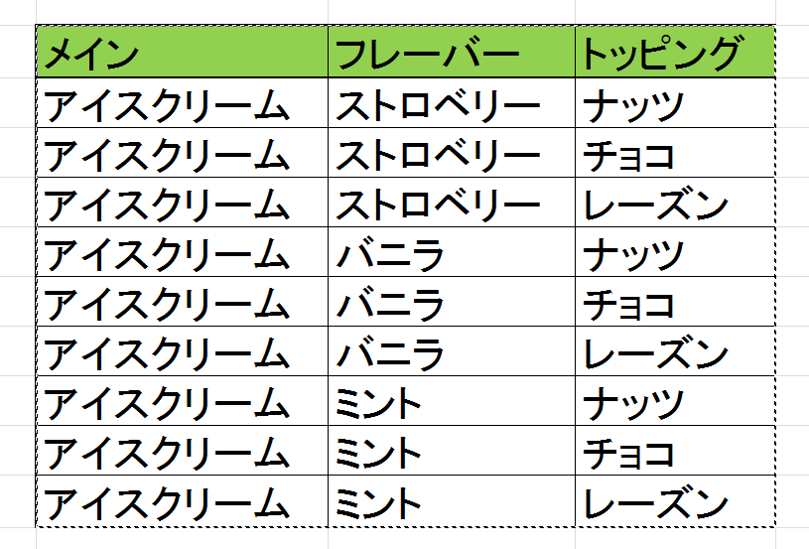
この時のDBの表現を
きれいにするのが第4正規系

Slide 34
問題点
「ストロベリー」を「ストロベリ」に名称変更するときに多くのレコードを更新しなければならない
フレーバーとトッピングでは更新の頻度が違うのに、同じテーブルの変更が発生する。
→フレーバーとトッピングの両方の変更時 に再テストが必要

Slide 35
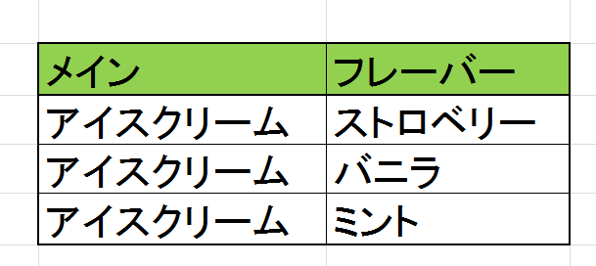
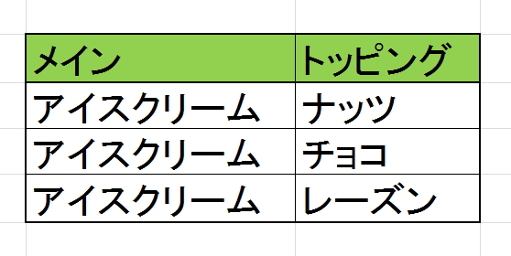
このように二つのテーブルに分解すれば、
「フレーバー」は決まっているけど、「トッピング」は決まっていない
という問題を解決できる

Slide 36
第5正規化
第4正規化をしてしまうと、単純な結合ではもとに戻せないようなパターンの時に用いる

Slide 37
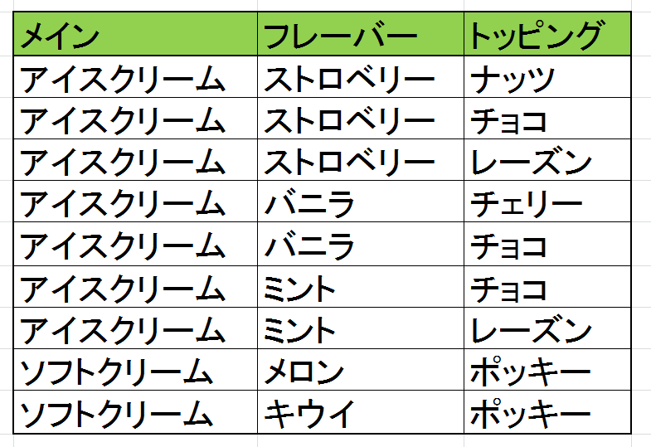
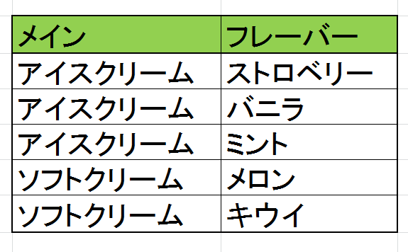
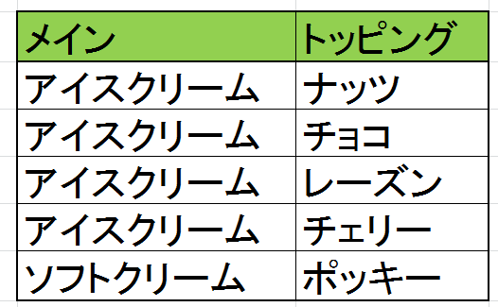

Slide 38
解決法
もう一つ表を追加することで、結合によって元のテーブルを再現することが出来るようになる
今回は、「フレーバー」と「トッピング」の関係表を作ることで解決できる

Slide 39
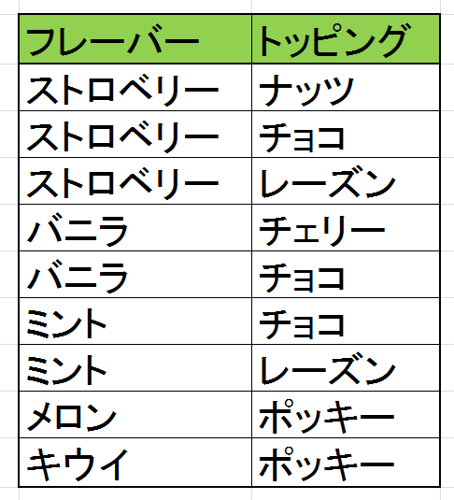

Slide 40
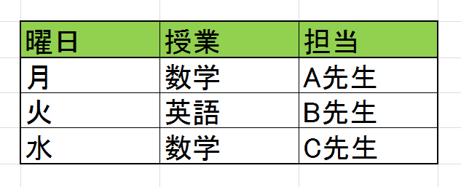
ボイスコッド正規化
非キー項目によってキー項目が決定される場合にそれを取り除く

Slide 41
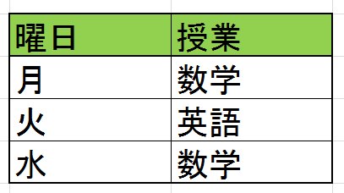
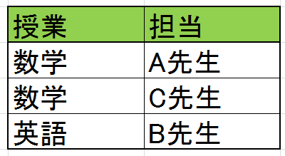
元のデータに復元できない

Slide 42
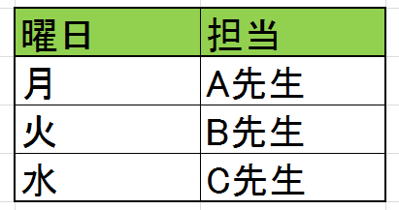
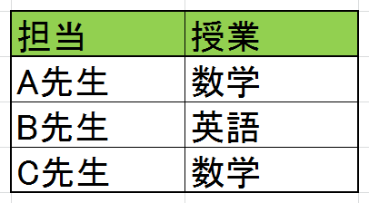

Slide 43
SQLアンチパターン
DB設計を始めDBに関する「やってはいけないこと」をまとめたもの

Slide 44
論理設計に関するアンチパターン
Jaywalking
Naive Trees
ID Required
Keyless Entry
Entity-Attribute-Value
Polymorphic Associations
Multi-Column Attributes
Metadata Tribbles

Slide 45
Jaywalking
カラムの中に、複数のデータを入れてしまう
曜日 | 担当
月 | 1,A先生,2,B先生
火 | 1,C先生,2,D先生
水 | 1,E先生,2,F先生

